Slide 1
Pertemuan 7 Metnum 2017 SPL ➔ Jacobi dan gauss-seidel Bilqis

Slide 2
Contoh Soal ➔ berapa nilai x, y dan Z
Sistem Persamaan Linier
x + y + 2z = 9
2x + 4y – 3z = 1
3x + 6y – 5z = 0
X + y = 3
3x – 5y = 1

Slide 3
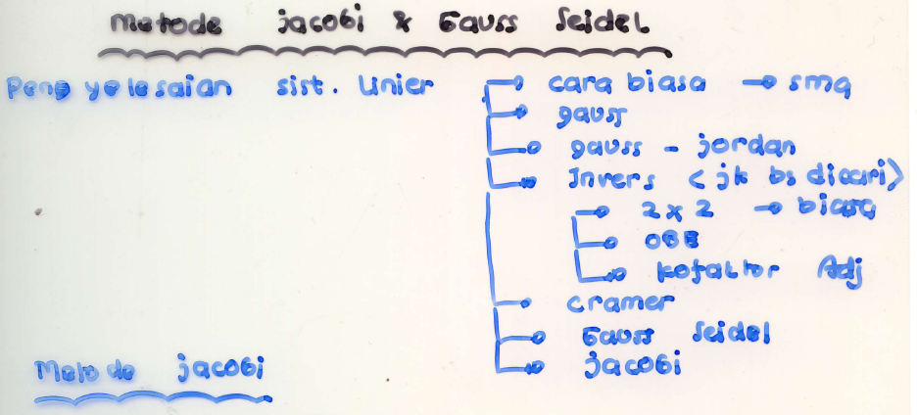

Slide 4
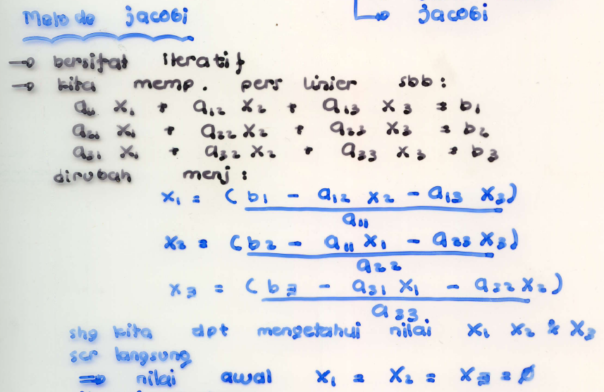

Slide 5
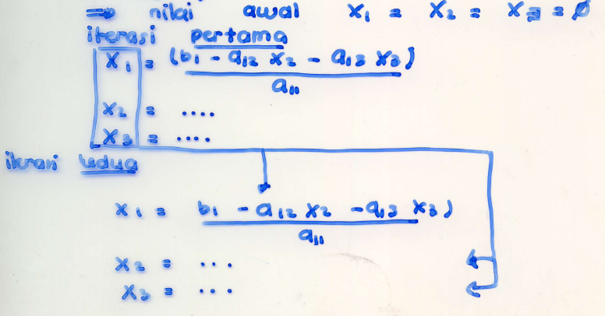

Slide 6
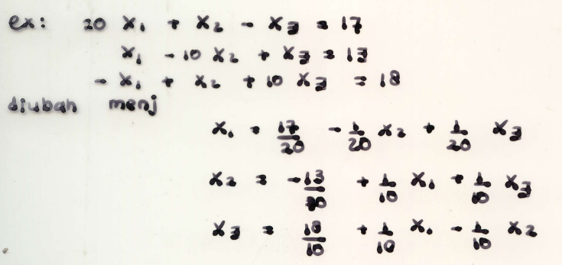

Slide 7
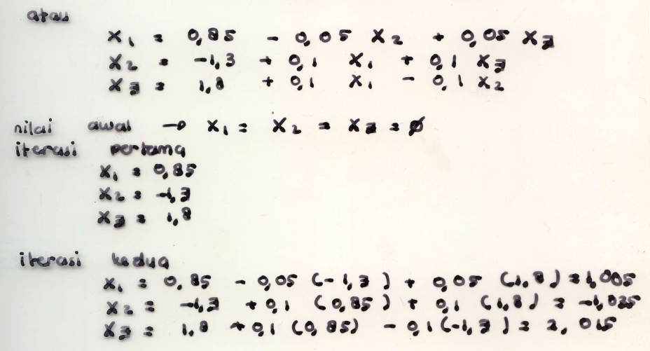

Slide 8
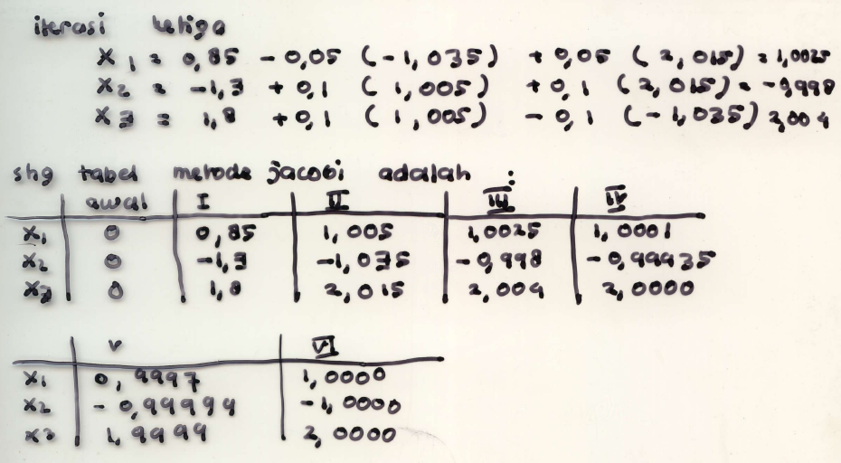

Slide 9
Contoh Lain
(Nilai 18) Carilah nilai ao, a1, dan a2 dengan menggunakan metoda Jacobi. Hitunglah dari iterasi 0, 1, 2 dan 3.
8 ao + 5 a2 = 59
-2 ao – 7 a1 + 3 a2 = 41
-5 a1 + 12 a2 = 104

Slide 12
Contoh lain
Carilah nilai ao, a1, dan a2 dengan menggunakan metoda Jacobi dan Gauss-Seidel. Hitunglah dari iterasi 0, 1, 2 dan 3.
20 | ao | + | 1 | a1 | + | -1 | a2 | = | 17
1 | ao | + | -10 | a1 | + | 1 | a2 | = | 13
-1 | ao | + | 1 | a1 | + | 10 | a2 | = | 18

Slide 13
iterasi 0 | ao, a1, a2 = |  | 0
iterasi 1 |  |  |  | DENGAN METODA JACOBI
ao = | 17 | - | 1 | * | 0 | - | -1 | * | 0
 | 20
ao = | 0,85
a1 = | 13 | - | 1 | * | 0 | - | 1 | * | 0
 | -10
a1 = | -1,30
a2 = | 18 | - | -1 | * | 0 | - | 1 | * | 0
 | 10
a2 = | 1,80
iterasi 2
ao = | 17 | - | 1 | * | -1,30 | - | -1 | * | 1,80
 | 20
ao = | 1,01
a1 = | 13 | - | 1 | * | 0,85 | - | 1 | * | 1,80
 | -10
a1 = | -1,04
a2 = | 18 | - | -1 | * | 0,85 | - | 1 | * | -1,30
 | 10
a2 = | 2,02

Slide 14
iterasi 3
ao = | 17 | - | 1 | * | -1,04 | - | -1 | * | 2,02
 | 20
ao = | 1,00
a1 = | 13 | - | 1 | * | 1,005 | - | 1 | * | 2,02
 | -10
a1 = | -1,00
a2 = | 18 | - | -1 | * | 1,005 | - | 1 | * | -1,04
 | 10
a2 = | 2,00
iterasi 4
ao = | 17 | - | 1 | * | -1,00 | - | -1 | * | 2,00
 | 20
ao = | 1,00
a1 = | 13 | - | 1 | * | 1,0025 | - | 1 | * | 2,00
 | -10
a1 = | -1,00
a2 = | 18 | - | -1 | * | 1,0025 | - | 1 | * | -1,00
 | 10
a2 = | 2,00

Slide 15
iterasi 0 | ao, a1, a2 = |  | 0 |  |  |  |  | -1 | ao
iterasi 1 |  |  |  | DENGAN METODA GAUSS SEIDEL
ao = | 17 | - | 1 | * | 0 | - | -1 | * | 0
 | 20
ao = | 0,85
a1 = | 13 | - | 1 | * | 0,85 | - | 1 | * | 0
 | -10
a1 = | -1,22
a2 = | 18 | - | -1 | * | 0,85 | - | 1 | * | -1,22
 | 10
a2 = | 2,01
iterasi 2
ao = | 17 | - | 1 | * | -1,22 | - | -1 | * | 2,01
 | 20
ao = | 1,01
a1 = | 13 | - | 1 | * | 1,01 | - | 1 | * | 2,01
 | -10
a1 = | -1,00
a2 = | 18 | - | -1 | * | 1,01 | - | 1 | * | -1,00
 | 10
a2 = | 2,00

Slide 16
iterasi 3
ao = | 17 | - | 1 | * | -1,00 | - | -1 | * | 2,00
 | 20
ao = | 1,00
a1 = | 13 | - | 1 | * | 1,00 | - | 1 | * | 2,00
 | -10
a1 = | -1,00
a2 = | 18 | - | -1 | * | 1,00 | - | 1 | * | -1,00
 | 10
a2 = | 2,00
iterasi 4
ao = | 17 | - | 1 | * | -1,00 | - | -1 | * | 2,00
 | 20
ao = | 1,00
a1 = | 13 | - | 1 | * | 1,00 | - | 1 | * | 2,00
 | -10
a1 = | -1,00
a2 = | 18 | - | -1 | * | 1,00 | - | 1 | * | -1,00
 | 10
a2 = | 2,00

Slide 17
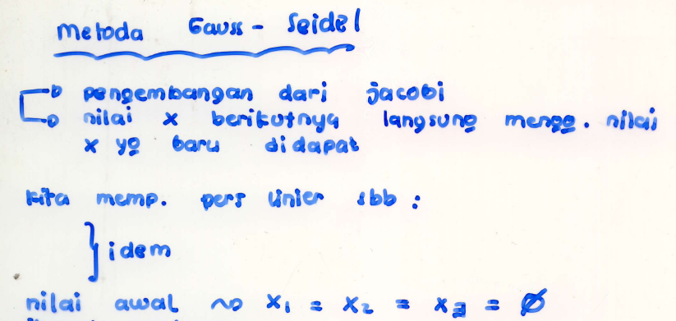

Slide 18
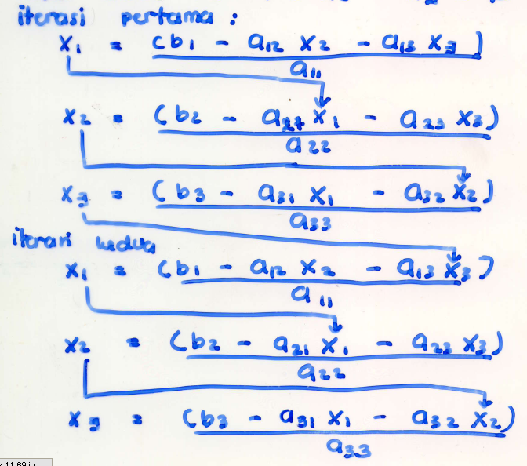

Slide 19
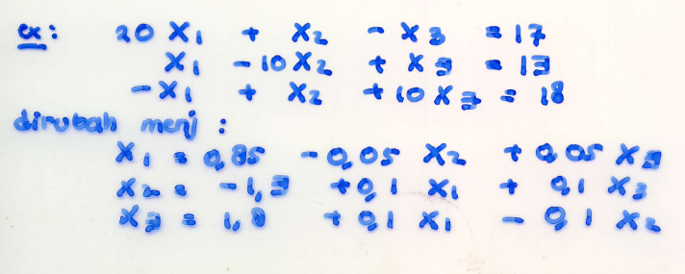

Slide 20
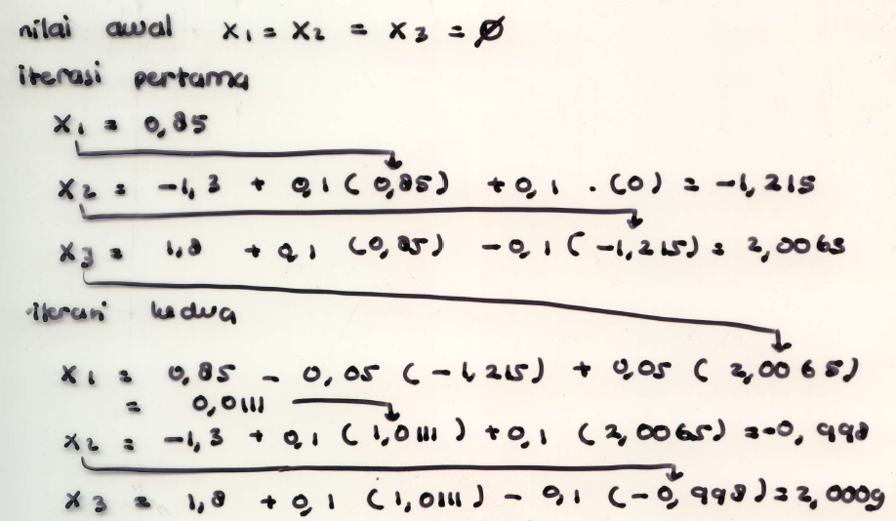

Slide 21
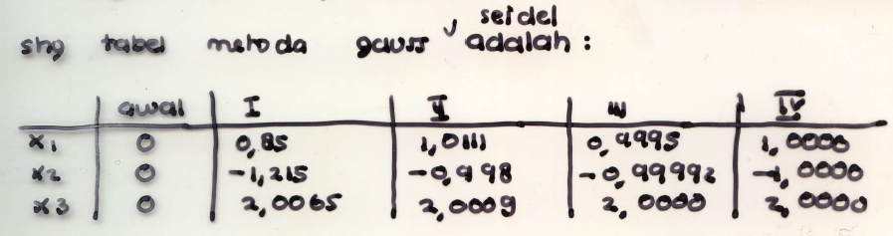

Slide 22
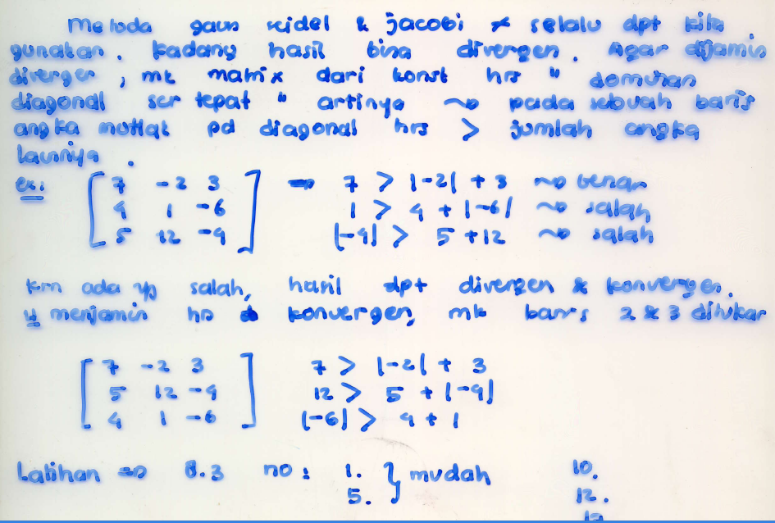

Slide 23
Contoh Soal 1
Cari persamaan polynomial ber-orde 2 terhadap table berikut :
y = a₂ x² + a₁ x + a₀
Carilah nilai a₂ + a₁ + a₀ dengan menggunakan Jacobi dan Gauss-Seidel (antar baris
jangan di tukar) carilah iterasi 1 dan iterasi 2.
x | y
3 | 15
4 | 32
5 | 55
6 | 84
7 | 119

Slide 24
y = a₂ x² + a₁ x + a₀ |  |  | n = | 5
x | y | x . X | x . x .x | x . x .x . X | x . Y | x . X . Y
3 | 15 | 9 | 27 | 81 | 45 | 135
4 | 32 | 16 | 64 | 256 | 128 | 512
5 | 55 | 25 | 125 | 625 | 275 | 1375
6 | 84 | 36 | 216 | 1296 | 504 | 3024
7 | 119 | 49 | 343 | 2401 | 833 | 5831
25 | 305 | 135 | 775 | 4659 | 1785 | 10877

Slide 25
Persamaan Simulasi untuk orde 2
n | ao | + | Σ Xi | a1 | + | Σ Xi.Xi | a2 | = | Σ yi
Σ Xi | ao | + | Σ Xi.Xi | a1 | + | Σ xi.xi.xi | a2 | = | Σ xi.yi
Σ Xi.Xi | ao | + | Σ xi.xi.xi | a1 | + | Σ xi.xi.xi.xi | a2 | = | Σ xi.xi.yi
5 | ao | + | 25 | a1 | + | 135 | a2 | = | 305
25 | ao | + | 135 | a1 | + | 775 | a2 | = | 1785
135 | ao | + | 775 | a1 | + | 4659 | a2 | = | 10877

Slide 26
Jacobi
iterasi 0 | ao, a1, a2 = |  | 0
iterasi 1 |  |  |  | DENGAN METODA JACOBI
ao = | 305 | - | 25 | * | 0 | - | 135 | * | 0
 | 5
ao = | 61.00
a1 = | 1785 | - | 25 | * | 0 | - | 775 | * | 0
 | 135
a1 = | 13.22
a2 = | 10877 | - | 135 | * | 0 | - | 775 | * | 0
 | 4659
a2 = | 2.33

Slide 27
iterasi 2
ao = | 305 | - | 25 | * | 13.22 | - | 135 | * | 2.33
 | 5
ao = | -68.15
a1 = | 1785 | - | 25 | * | 61 | - | 775 | * | 2.33
 | 135
a1 = | -11.48
a2 = | 10877 | - | 135 | * | 61 | - | 775 | * | 13.22
 | 4659
a2 = | -1.63

Slide 28
Gauss-Seidel
iterasi 1 |  |  |  | DENGAN METODA GAUSS SEIDEL
ao = | 305 | - | 25 | * | 0 | - | 135 | * | 0
 | 5
ao = | 61.00
a1 = | 1785 | - | 25 | * | 61.00 | - | 775 | * | 0
 | 135
a1 = | 1.93
a2 = | 10877 | - | 135 | * | 61.00 | - | 775 | * | 1.93
 | 4659
a2 = | 0.25

Slide 29
iterasi 2
ao = | 305 | - | 25 | * | 1.93 | - | 135 | * | 0.25
 | 5
ao = | 44.71
a1 = | 1785 | - | 25 | * | 44.71 | - | 775 | * | 0.25
 | 135
a1 = | 3.53
a2 = | 10877 | - | 135 | * | 44.71 | - | 775 | * | 3.53
 | 4659
a2 = | 0.45

Slide 30
PR
Buatlah soal anda sendiri, kemudian carilah nilai x1, x2 dan x3 dengan menggunakan :
Gauss
Gauss – jourdan
Invers adjoint
Invers OBE
Cramer
Jacobi ➔ 6 iterasi
Gauss – seidel ➔ 6 iterasi

